Slide 1
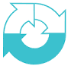
CAPTCHA
김성원

Slide 2
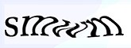
CAPTCHA
Completely
완전 자동화된
사람과 컴퓨터 판별
Automated
Public
Turing test to tell
Computers and
Human
Apart

Slide 3
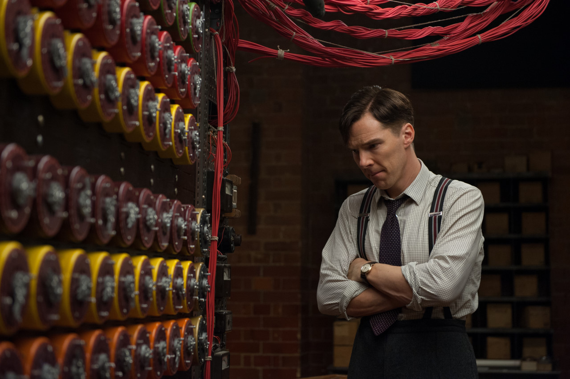
Turing test

Slide 4
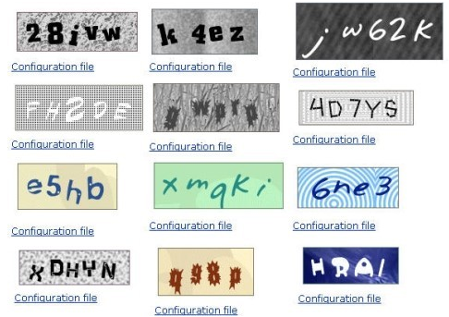
사람은 구별할 수 있지만
컴퓨터는 구별하기 힘들게
의도적으로 비틀거나 덧칠한 그림을 주고
그 그림에 쓰여 있는 내용을 물어보는 방법

Slide 5
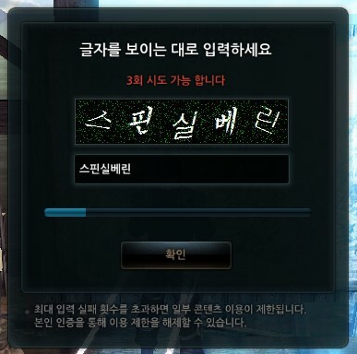
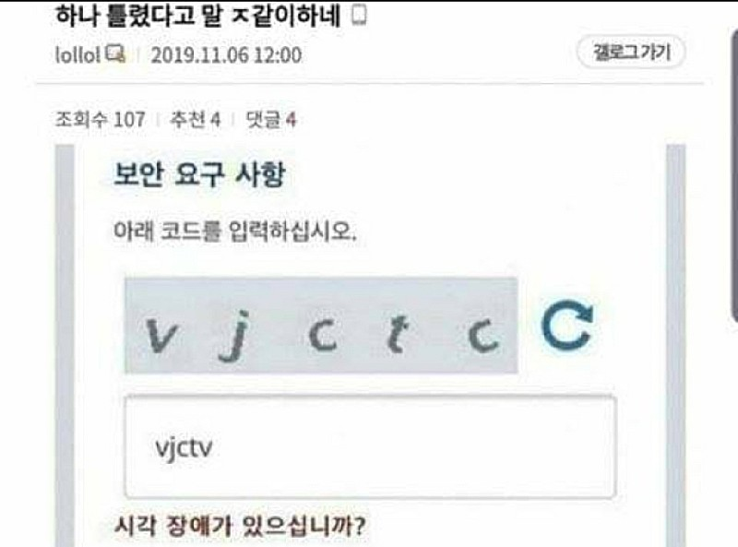
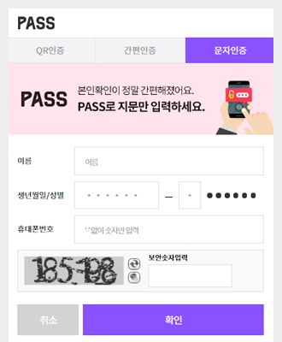
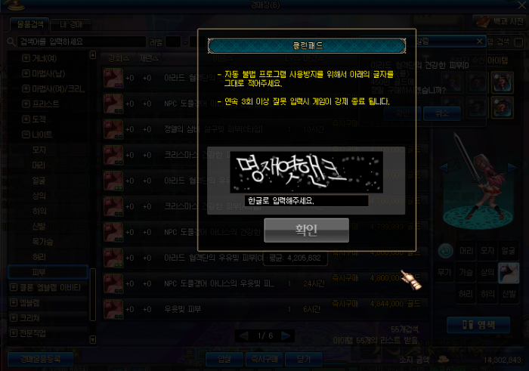
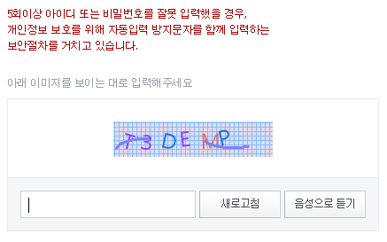
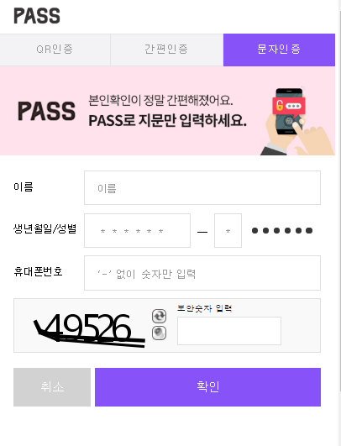
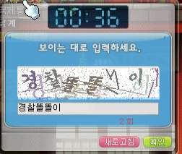

Slide 6
역사적으로는 캡차는 1996년 Moni Naor에 의해서 이론적으로 처음 제안된 것으로 보인다.
캡차를 공개적으로 처음 활용한 사례는 Alta-Vista의 웹 검색 엔진이다.
Alta-Vista는 악의적인 사용자가 그들의 검색 엔진에 URL을 자동
화된 방식으로 반복적으로 제출하여 검색 엔진 상 검색어 순위에 영향을 미치는 문제점을 발견하였고, Broder는 이 문제를 해결하기 위해서 텍스트 기반의 캡차를 사용하였다.
이와 유사한 악의적인 서비스 이용은 인터넷 검색 서비스를 제공하는 업체가 공통적으로 겪고 있는 문제이다.
또한, Yahoo는 채팅 서비스를 제공하고 있었는데, 봇이 채팅 룸으로 들어와서 사용자들에게 특정 사이트를 광고하는 문제가 발생하였다.
이 문제를 해결하기 위해서 Ahn은 캡차를 사용하였고, 캡차의 구체적인 개념과 정형화도 Ahn에 의해서 정립되었다.
캡차는 문서 암호화, 보안 통신과 같은 높은 수준의 보안을 요구하는 분야에서 활용되는 것이 아니다.
캡차는 사람인 사용자와 악의적인 자동화된 공격을 구분하고, 악의적인 방법으로 캡차의 문제를 해결하는데 있어서 높은 비용이 수반될 때, 그 비용 대비 효율이 높은 장점을 활용하고자 하는 것이다.

Slide 7
광고성 게시물 방지
개인 홈페이지나 블로그에 비회원으로 댓글을 달기 전 CAPTCHA를 입력하는 경우를 쉽게 볼 수 있다. 이는 광고성 게시물 또는 댓글을 올리기 위해 만들어진 봇을 막기 위해 사용된다. 광고 댓글을 막기 위해 봇이 자주 사용하는 특정 문자열을 아예 댓글에 입력할 수 없도록 설정하는 방법도 사용되지만 설정된 문자열 사이에 공백이나 특수문자를 넣는 편법까지 막기는 어려우므로 CAPTCHA가 유용하게 쓰인다. 또한 여러 번 연속해서 글과 댓글을 올리는 경우에도 CAPTCHA 테스트를 요구하여 봇의 공격을 차단한다.

Slide 8
아이디 자동생성 방지
야후!, G메일 등의 사이트에서는 특별한 개인정보를 제공하지 않아도 무료 이메일 계정 서비스를 받을 수 있기 때문에, 임의의 계정으로 스팸 광고를 발송하려는 봇들이 수많은 계정을 생성하기 쉽다. 이러한 피해를 막고자 회원가입 절차에 CAPTCHA를 입력하게 함으로써 오직 사람만 계정을 등록할 수 있도록 한다. 카페 기능을 제공하는 포털 사이트의 경우 이미 인증된 회원의 계정이 해킹에 의해 카페에 가입되거나 광고글을 쓰는 것을 막기 위해 카페 가입 전 CAPTCHA를 요구하기도 한다.

Slide 9
이메일 주소 보호
스팸 광고의 수신인을 찾기 위해 웹 사이트를 돌아다니며 이메일 주소를 수집하는 봇들을 막기 위해 사용한다. 게시된 이메일 주소를 보이기 전 CAPTCHA를 제시하여 봇들이 이메일 주소를 보지 못하도록 한다. 이메일 주소 뿐 아니라 전화번호나 사용자의 개인정보처럼 봇들에게 제공하고 싶지 않은 정보들을 보호하는 데에도 이용된다.

Slide 10
계정 해킹 방지
비밀번호의 길이는 한정되어 있으므로 여기에 무작위로 텍스트를 입력해 계정을 해킹하려는 봇도 존재한다. 때문에 매 회 로그인을 할 때마다 CAPTCHA를 풀게 하거나, 일정 횟수 이상 로그인에 실패하면 CAPTCHA를 제시하는 방법으로 계정 해킹 및 반복적인 단어 입력을 막는다. 로그인에 실패할 경우 계정에 접근할 수 없게 만드는 방법도 있지만, 봇이 의도적으로 계정을 막아 실제 사용자 또한 로그인하지 못하도록 할 가능성이 있으므로 CAPTCHA를 사용하는 편이 더 효율적이다.

Slide 11
온라인 선거
1999년 11월, Slashdot은 어떤 학교에서 컴퓨터 공학을 전공하는 것이 가장 좋은지를 묻는 온라인 투표를 실시했다. 대부분의 온라인 투표처럼 한 사용자가 여러 번 투표하는 것을 막기 위해 투표자의 아이피 주소가 기록되었다. 그러나 카네기 멜론 대학의 한 학생이 카네기 멜론 대학에 중복 투표할 수 있는 프로그램을 만들어 카네기 멜론 댓글의 순위가 급속도로 상승했고, 다음날 매사추세츠 공과대학 학생들도 다중 투표 프로그램을 만들어 투표하기 시작했다. 결국 투표는 봇들의 투표경쟁이 되어 매사추세츠 공과대학이 21156표, 카네기 멜론 대학이 21032표로 투표를 마감했고 나머지 학교들은 1000표도 넘지 못했다. 이러한 투표결과는 신뢰성이 떨어져 의미가 없다.
때문에 믿을 수 있는 투표결과를 위해, 사람만이 투표할 수 있도록 온라인 선거 과정에 CAPTCHA를 사용하며, CAPTCHA가 만들어진 계기가 되기도 했다.

Slide 12
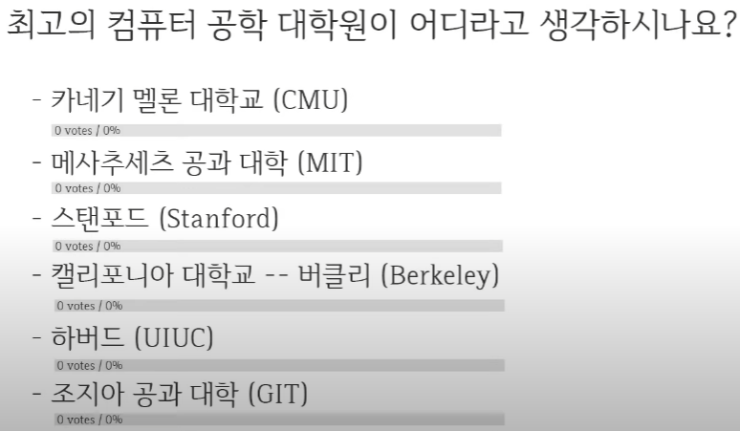

Slide 13
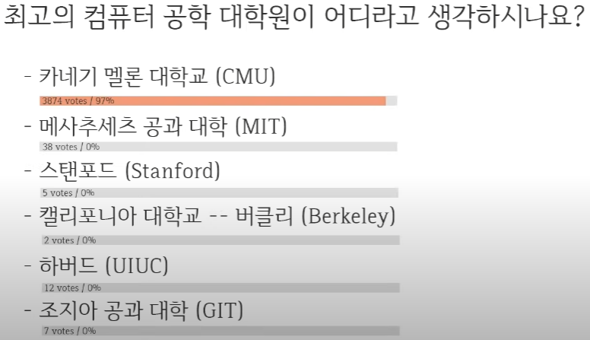

Slide 14
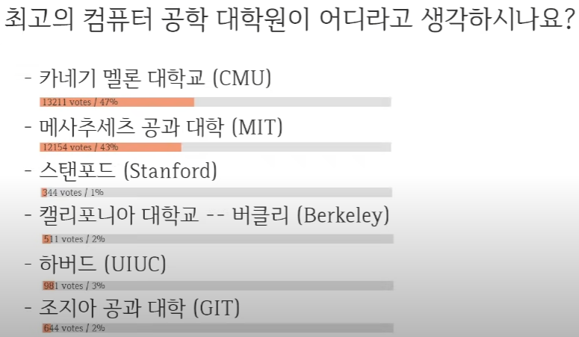

Slide 15
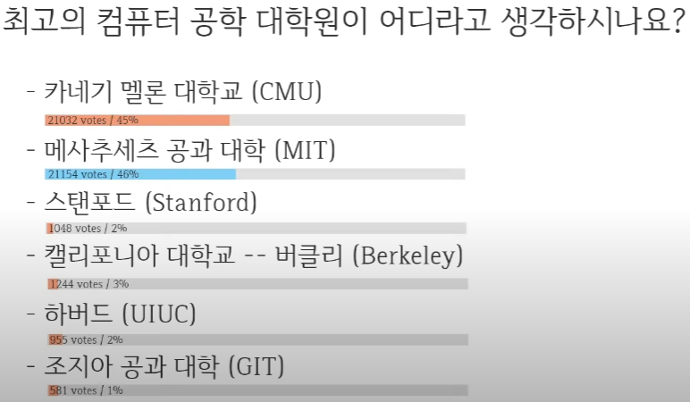

Slide 16
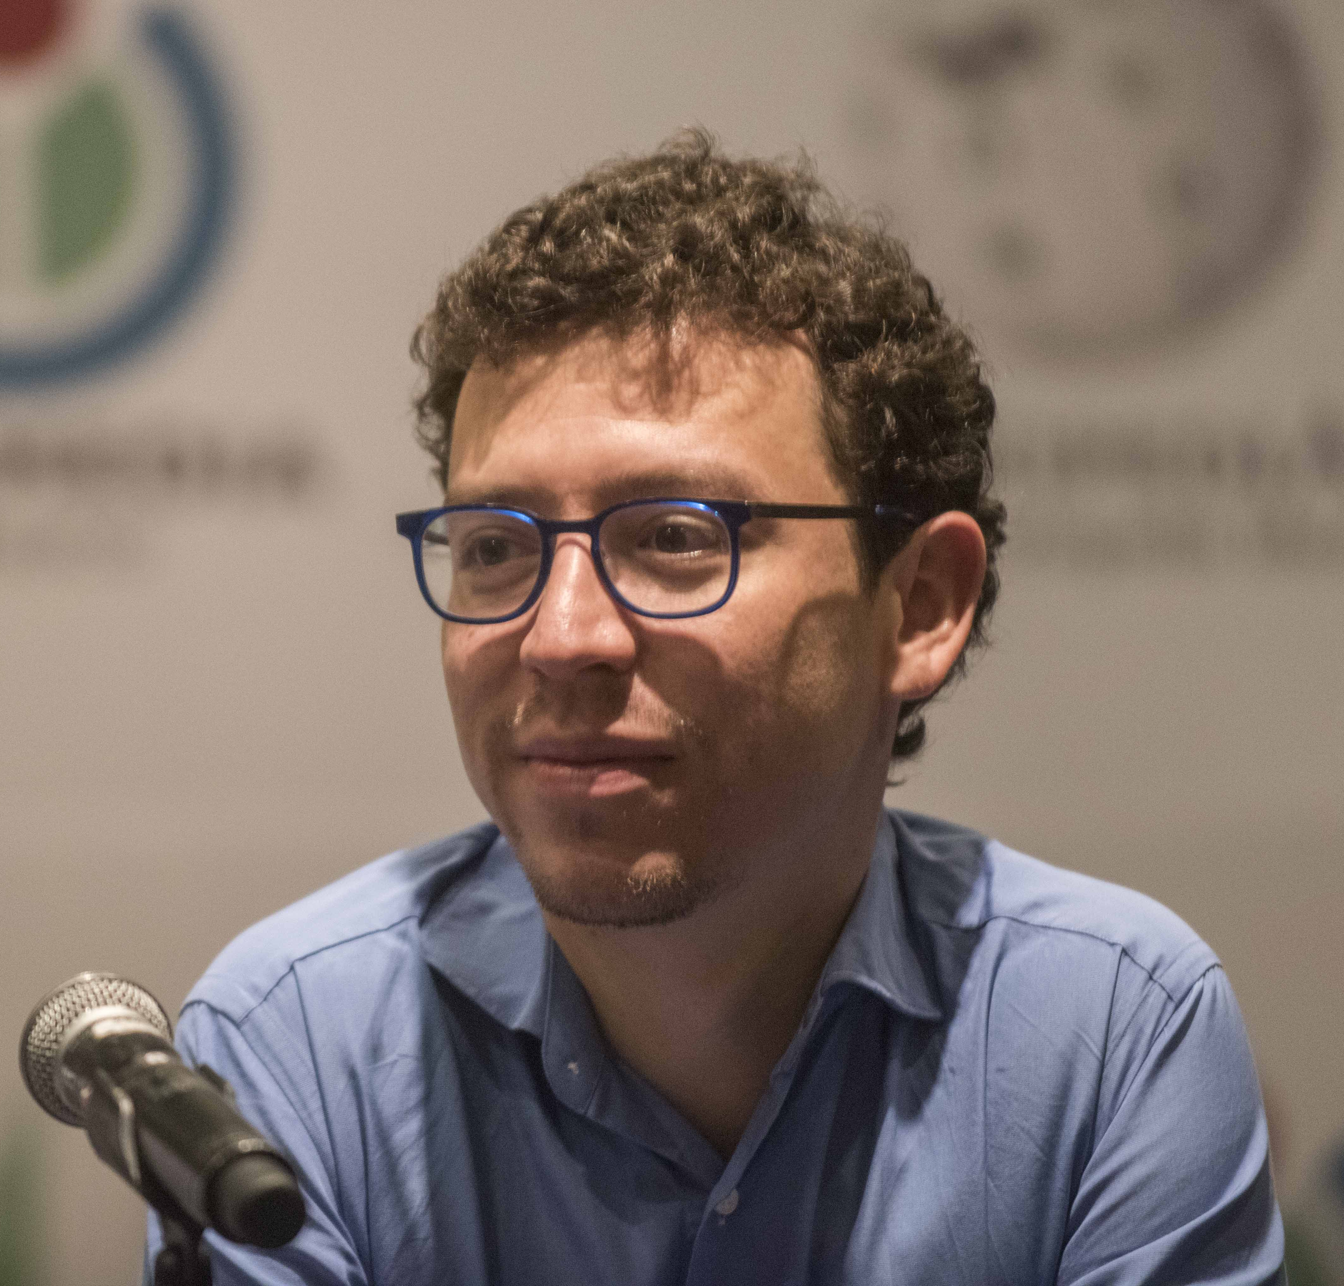
이름 : 루이스 폰 안
(Luis von Ahn)
출생 : 1979년 과테말라
성별 : 남성
학력 카네기 멜론 대학교
듀크 대학교
직업 : 교수
기업가
업적 : CAPTCHA 고안
듀오링고 고안
논문 : CAPTCHA
(Using Hard AI Problems for Security)

Slide 17
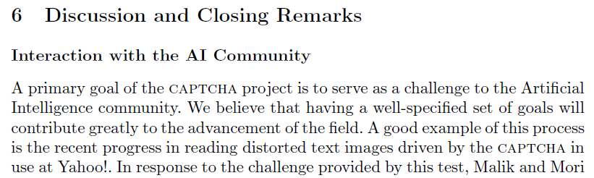
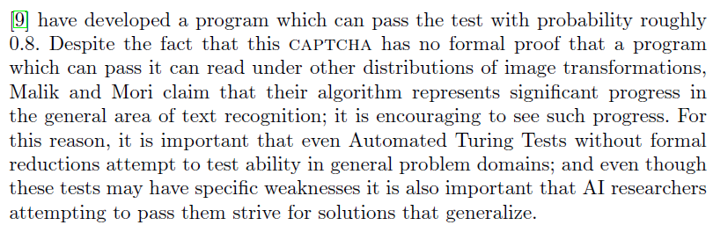

Slide 18
인공지능 개발
CAPTCHA는 인공지능의 한계에 기반을 두고 있다. 예를 들어 왜곡된 텍스트로부터 이미지를 해독해 내는 것은 현대 컴퓨터의 능력을 벗어난다. 그러므로 CAPTCHA는 인공지능 사회에 명확한 과제를 제시하고 보안연구원 뿐만 아니라 악의적인 프로그래머들도 인공지능 분야의 발달을 위해 노력하도록 한다. CAPTCHA가 기계에 의해 풀리지 않으면 인간과 컴퓨터를 구분하는 방법이 있는 것이고 CAPTCHA가 풀리면 인공지능의 문제를 해결한 것이다.

Slide 19
인공지능의
발달
뚫는 놈
Vs
막는 놈

Slide 20
★ ★ ★ ★ ★
단순히 사람과 컴퓨터를 구분하는 것만이 아니다!

Slide 21

reCAPTCHA
김성원

Slide 22


출시일 : 2007년 5월 27일
개발자 : 루이스 폰 안
v1 개발 : 카네기 멜론 대학교 연구팀
v2 개발 : 구글 (reCAPTCHA)
v3 개발 : 구글 (reCAPTCHA)

Slide 23
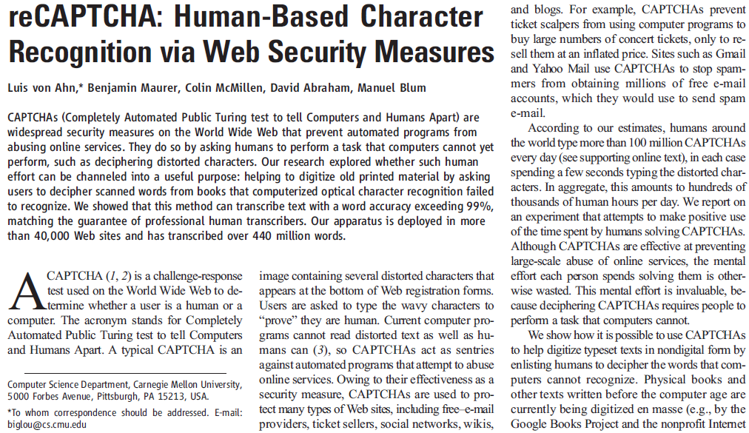

Slide 24

사람들의 노력이 버려지지 않았으면 좋겠다.
공유경제
gig economy
시간과 노력을 공유한다
‘레아 부스케’가 미국에서 2008년 설립

Slide 25
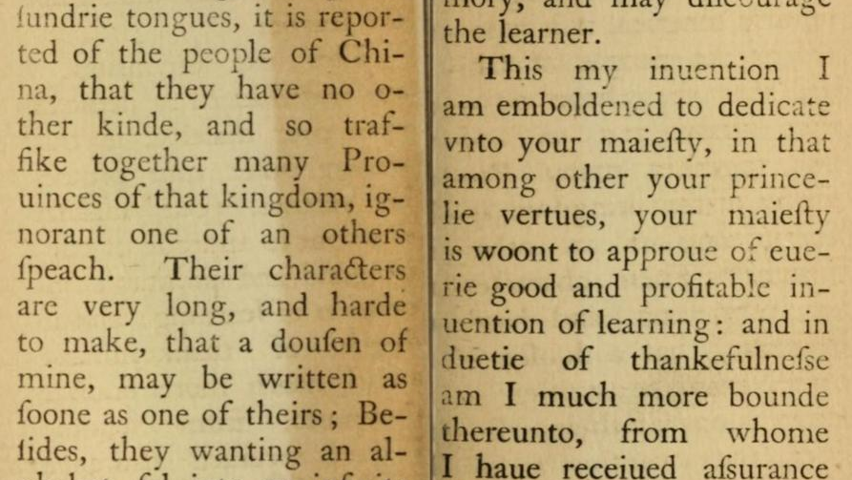
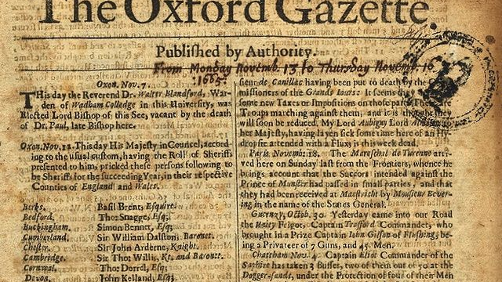
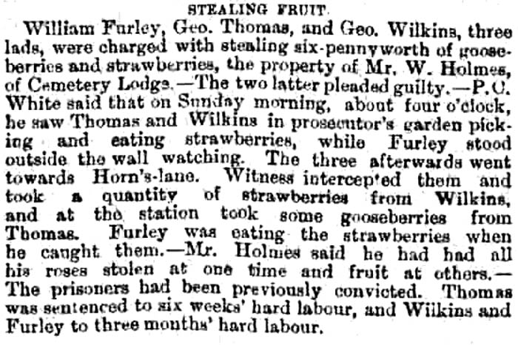
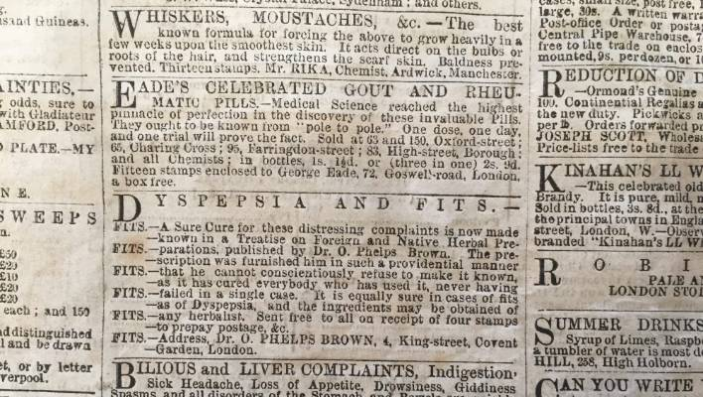
.V1
고서의 내용을 처리하자!

Slide 26
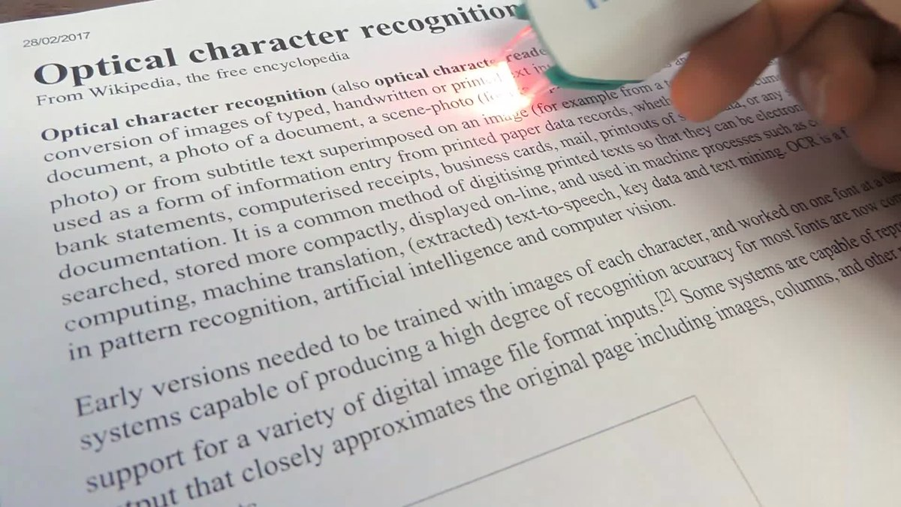
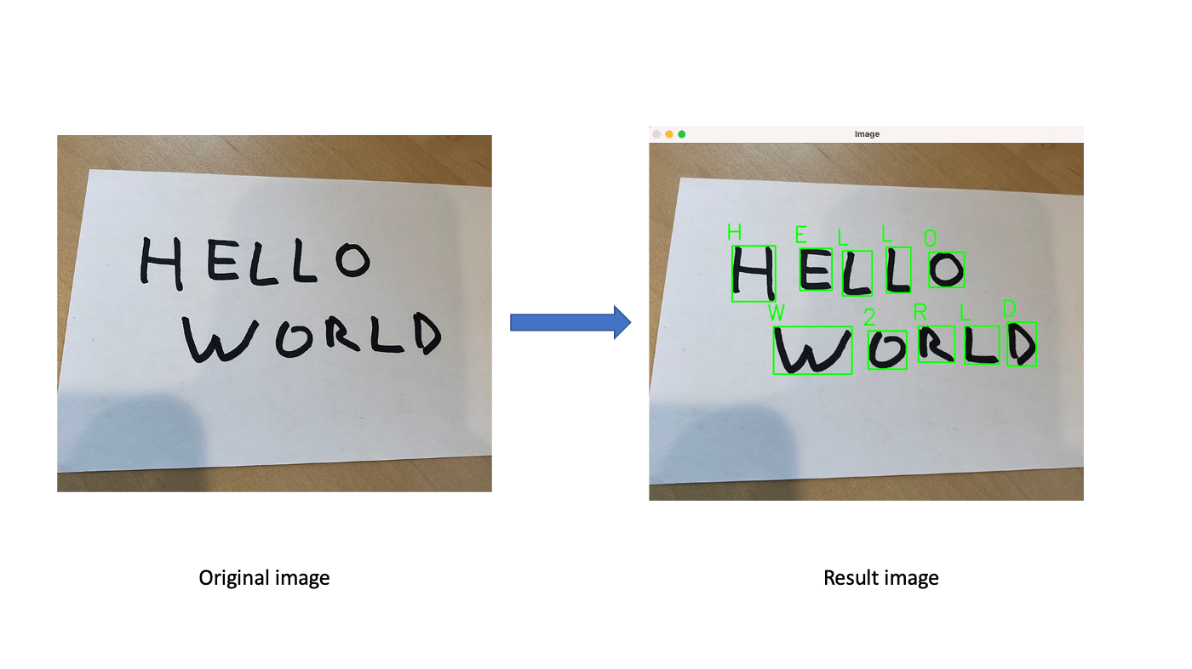
OCR
광학문자인식
인간이 종이 위에 써 놓은 글씨를 인지하여 텍스트 데이터로 치환

Slide 27
OCR
HTR
광학문자인식
필기텍스트인식

Slide 28
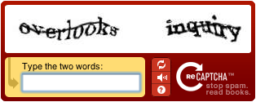
구글이 보유하고 있는 고서 스캔 데이터에서
자동 처리에 실패한 단어들의 이미지를 따온 뒤,
그것을 사람이 보고 입력하도록 함

Slide 29
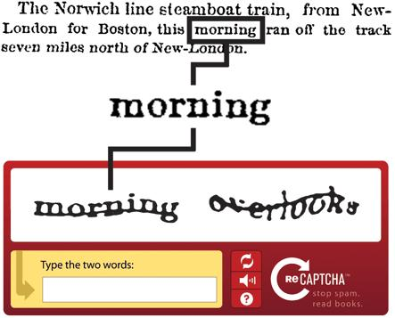

Slide 30
아직 처리가 안 된 단어
이미 연산을 통해
데이터로 처리가 된 단어

Slide 31
물어보는 용도
사람과 컴퓨터를
구분하는 용도
이미 연산을 통해 데이터로 처리가 된 단어를 맞추면,
아직 처리가 안 된 단어도 정답일 확률이 높다고 처리하는 방법
가장 답변이 많이 나왔던 문자로 데이터화 시키는 방법

Slide 32
페이스북, 트위터, CNN 등에서 사용
하루에 1억 5천 단어
2년 만에 250만 부수의 서적 디지털화 성공
2011년에는,
1851년 부터의 뉴욕 타임즈를 완벽히 디지털화 완료
번역성공률,
83.5% -> 99.1%

Slide 33
2009년 9월 구글이 인수
추정 가격 약 330억원
2014년 4월 10일 해킹 성공
2018년 5월 31일 지원 종료

Slide 34
reCAPTCHA .V2
김성원

Slide 35
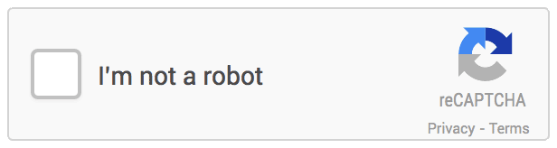
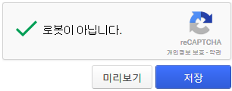

Slide 36
기존의 CAPTCHA는
고서의 내용이므로, 옛날에 사용되던 생소한 단어들이 섞여 있고,
사람조차 알아보기 힘들어서 오타를 내는 경우가 발생
NO CAPTCHA
2014년 12월
특유의 마우스 포인팅, 클릭과 터치 패턴, 쿠키 값 등을 통해 구별
*.V1에서는 마우스에 움직임만 있어도 통과가 가능했다.

Slide 37
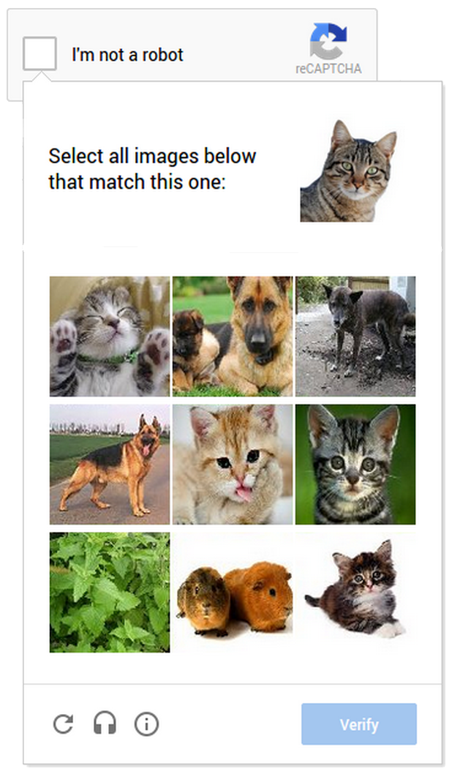
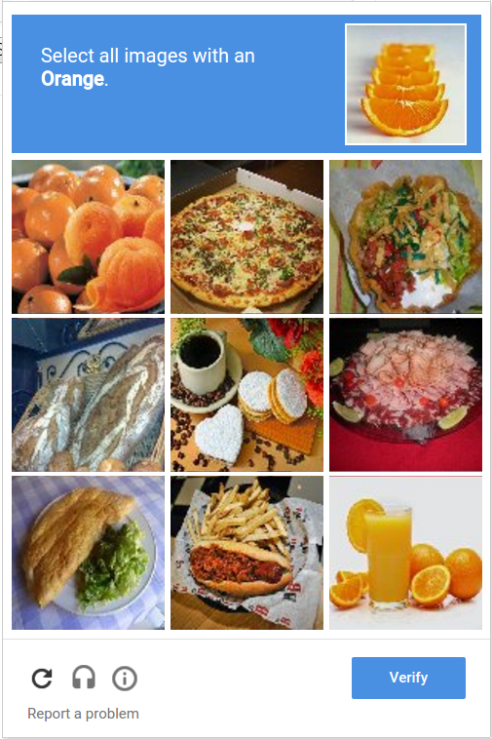

Slide 38
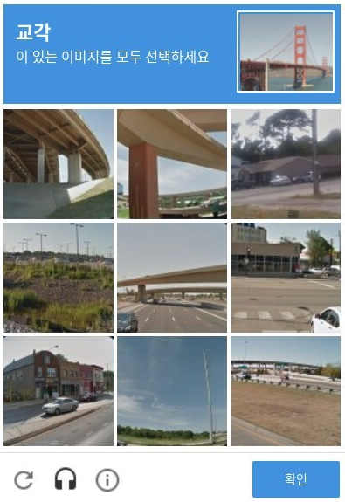
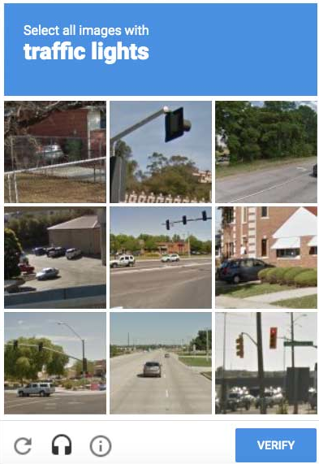

Slide 39
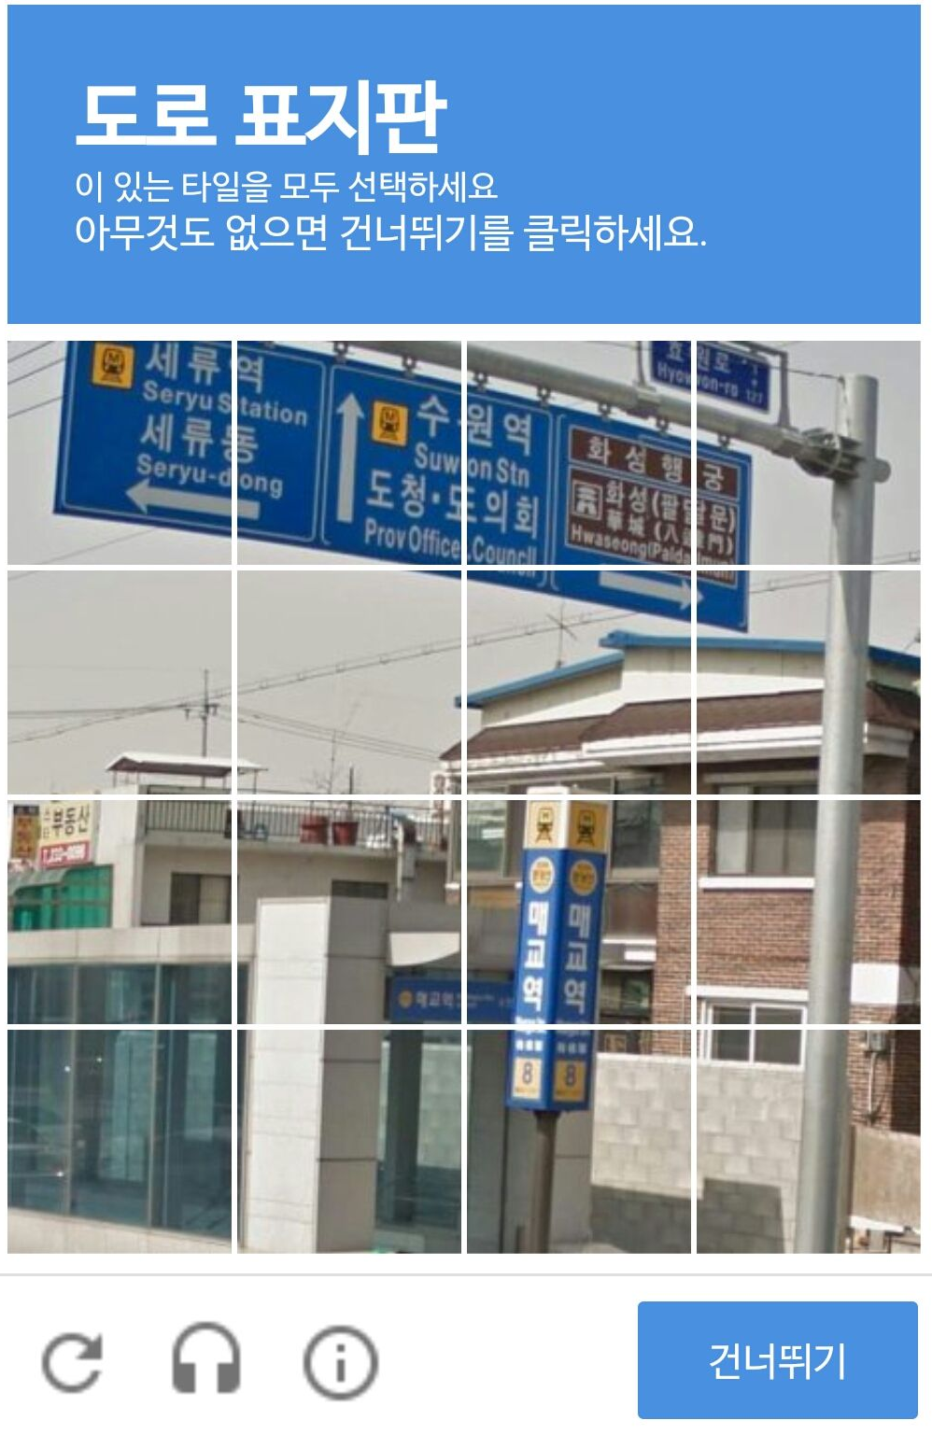
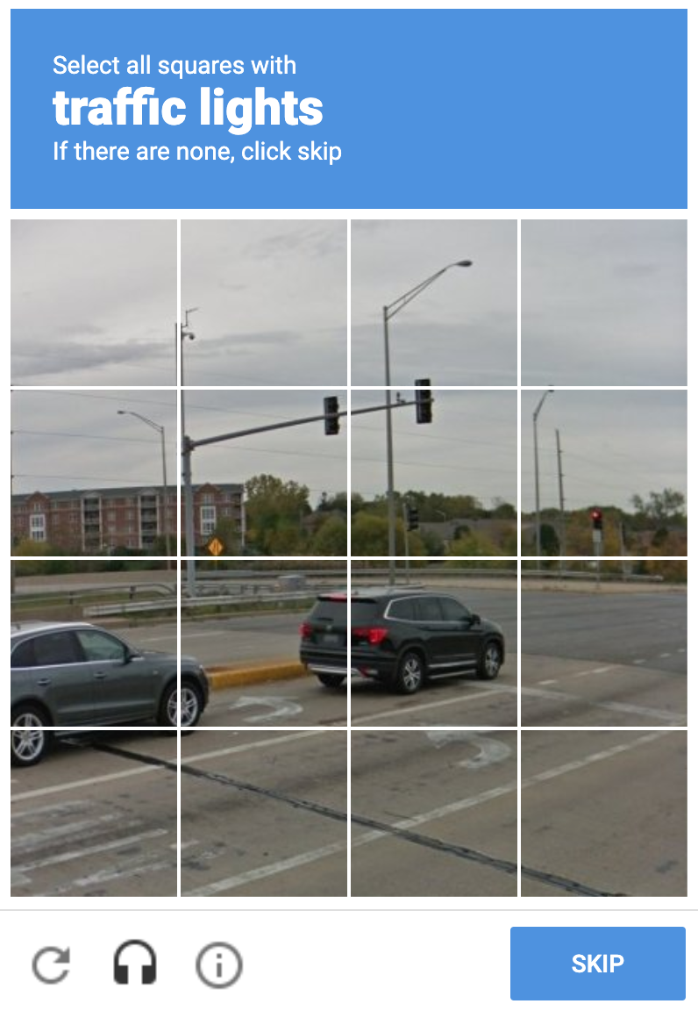

Slide 40
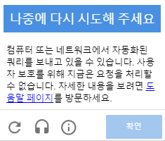
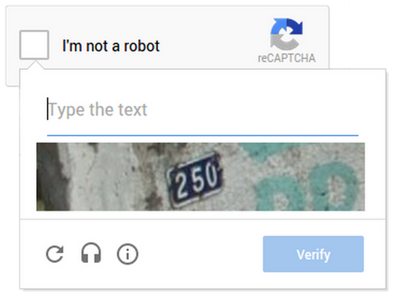

Slide 41
단순한
이미지
데이터
처리
구글 맵스 로드뷰
구글 맵스에 대한 인식 데이터
신뢰성을 높이는 방법
증강현실 네비게이션
구글 글래스

Slide 42
구글의 자율주행자동차 연구
○○○이 있는 타일을 모두 찍기
-하나도 없을 때까지 해야함.
-주로 차량이나 매장 정문.
-타일을 선택하면 다음 타일이 굉장히 느린 속도로 나옴
-사용자 신뢰도가 높을 경우 타일이 빨리 나오거나 한 타일을 한 번만 찍고 끝나는 유형도 존재
16개 타일 중 ○○○이 있는 타일을 모두 찍기
-주로 표지판
-조금만 걸쳐져 있는 타일이 있는 경우가 많음
-보통은 조금 걸쳐져 있으면 정답으로 판정하지 않음

Slide 43
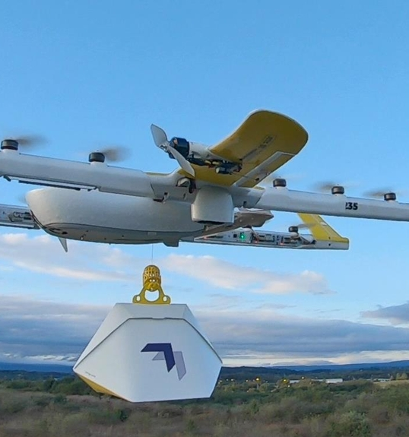
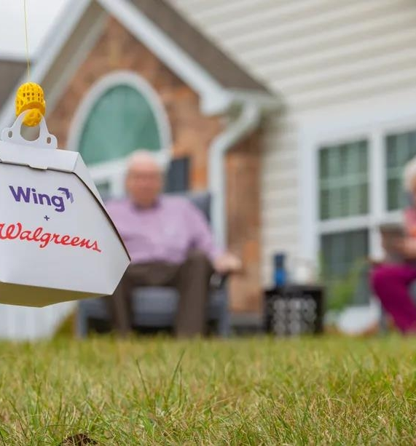

Slide 44
reCAPTCHA .V3
김성원

Slide 45
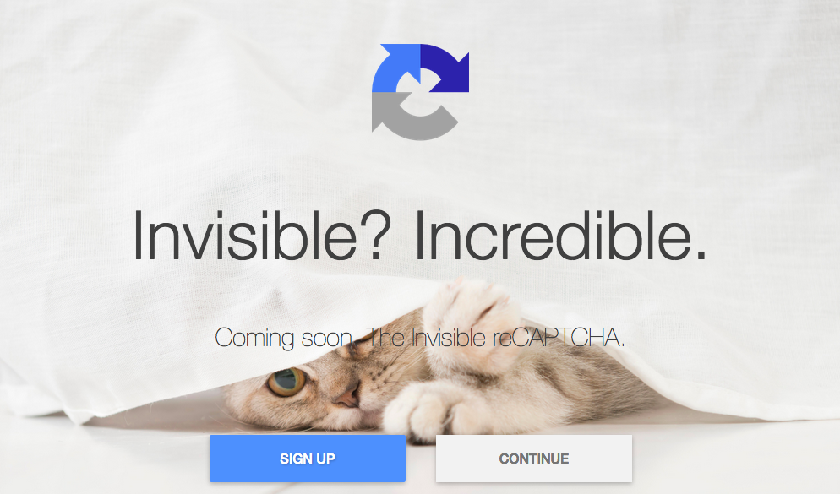

Slide 46
불편을 최소화
직접 인증이 필요 없음
captcha 문제점
ARAE(Adaptive Risk Analysis Engine) 기반
마우스를 추적하여 점수를 매김
매우 약한 보안 강도
매우 귀찮음
좋은 상호작용과 나쁜 상호작용으로 점수를 매김
높은 점수를 사람으로, 낮은 점수를 컴퓨터로 식별
아직은 베타 버전

Slide 47
마무리
김성원

Slide 48
PHP 코드
(전략)
$zsfN = $thisZsfCfg['codeForm'];
switch ( $zsfN ) {
case 1: # A 와 B 중 큰 수는?
if ( isset($zsfCfg['codeCfg'][1]) && zsfVarChk($zsfCfg['codeCfg'][1],0,9) ) { $thisZsfCfg['codeCfg'][1] = intval($zsfCfg['codeCfg'][1]); }
$zsfMax = pow(10, $thisZsfCfg['codeCfg'][1]) - 1;
$zsfNum = array ( mt_rand(1,$zsfMax), mt_rand(1,$zsfMax) );
if ( $zsfNum[0] == $zsfNum[1] ) { $zsfNum[0] --; shuffle($zsfNum); }
$zsfA = max($zsfNum);
switch ( $thisZsfCfg['view'] ) {
case 3:
$zsfQ = $zsfNum[0].$thisZsfCfg['josa'][$thisZsfCfg['jong'][substr($zsfNum[0],-1)]].' '.$zsfNum[1].'중 큰 수는?';
break;
default:
$zsfQ = 'WHICH IS BIGGER '.$zsfNum[0].' OR '.$zsfNum[1].' ?';
}
break;
(중략)
$zsfIm = imageCreateTrueColor ($thisZsfCfg['imW'],$thisZsfCfg['imH']);
$zsfCol = array ( array(mt_rand(0,115), mt_rand(0,115), mt_rand(0,115)), array(mt_rand(175,255), mt_rand(175,255), mt_rand(175,255)) );
shuffle ( $zsfCol );
$zsfImBg = imageColorAllocate ( $zsfIm , $zsfCol[0][0] , $zsfCol[0][1] , $zsfCol[0][2] ) ;
$zsfImFg = imageColorAllocate ( $zsfIm , $zsfCol[1][0] , $zsfCol[1][1] , $zsfCol[1][2] ) ;
imagefill ( $zsfIm , 0 , 0 , $zsfImBg ) ;
# 글자 새기기
$thisZsfCfg['offX']=0;
foreach ( $zsfQArr as $zsfQv ) {
foreach ( $imgFontMap[$zsfQv] as $v ) {
$x = substr($v,0,2)*1+$thisZsfCfg['offX'];
$y = substr($v,-2)*1;
if ( isset($zsfCfg['distortion']) && $zsfCfg['distortion'] == 1 ) {
$x=$x+(sin($x*$zsfRand[0]+$zsfRand[4])+sin($y*$zsfRand[2]+$zsfRand[5]))*$zsfRand[8]+2;
$y=$y+(sin($x*$zsfRand[1]+$zsfRand[6])+sin($y*$zsfRand[3]+$zsfRand[7]))*$zsfRand[9]+3;
}
imageSetPixel ( $zsfIm , $x, $y, $zsfImFg );
}
$thisZsfCfg['offX'] += $imgFontEngWidth[$zsfQv]+$thisZsfCfg['letter-spacing-ratio'];
}
(중략)
# 보안코드 입력값의 참, 거짓 검증
$zsfR = false;
if ( isset($zsfA) && $zsfA && $zsfCode && strtoupper($zsfCode) == $zsfA ) { # 보안코드의 참 거짓 여부 ( 맞으면 true, 틀리면 false )
$zsfR = true;
}
else {
if ( defined( 'zsfSessId' ) && is_file( zsfAr.'Log/Connect/'.zsfSessId.'.php' ) ) {
unlink ( zsfAr.'Log/Connect/'.zsfSessId.'.php' );
}
}
$zsfRTxt = $zsfR ? 'Passed' : 'Denied';
(후략)

Slide 49
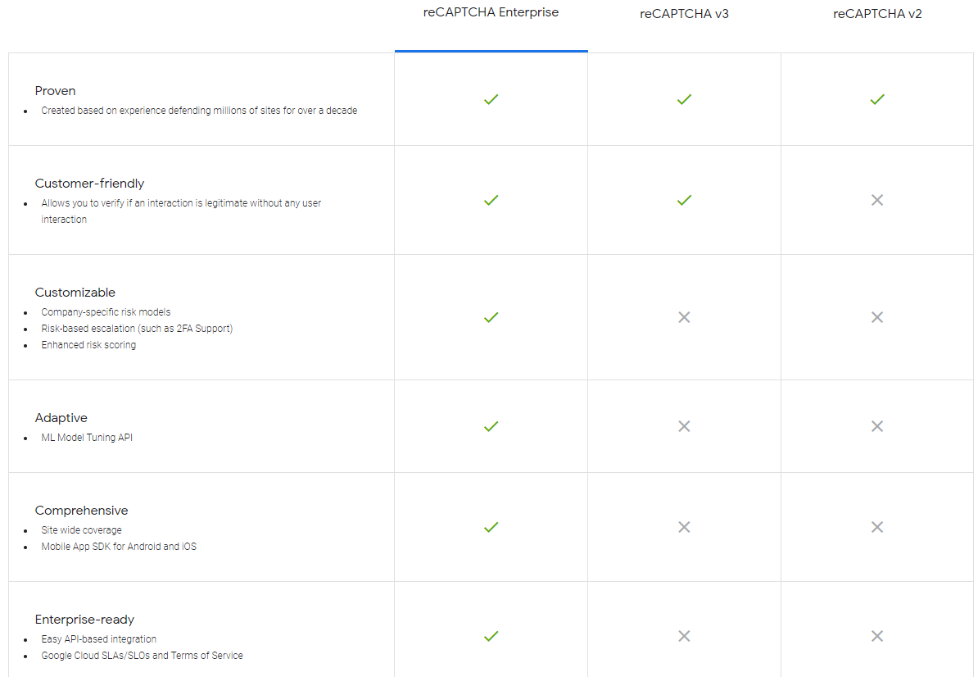
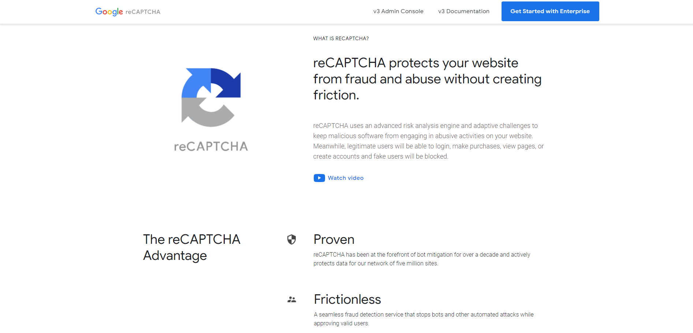
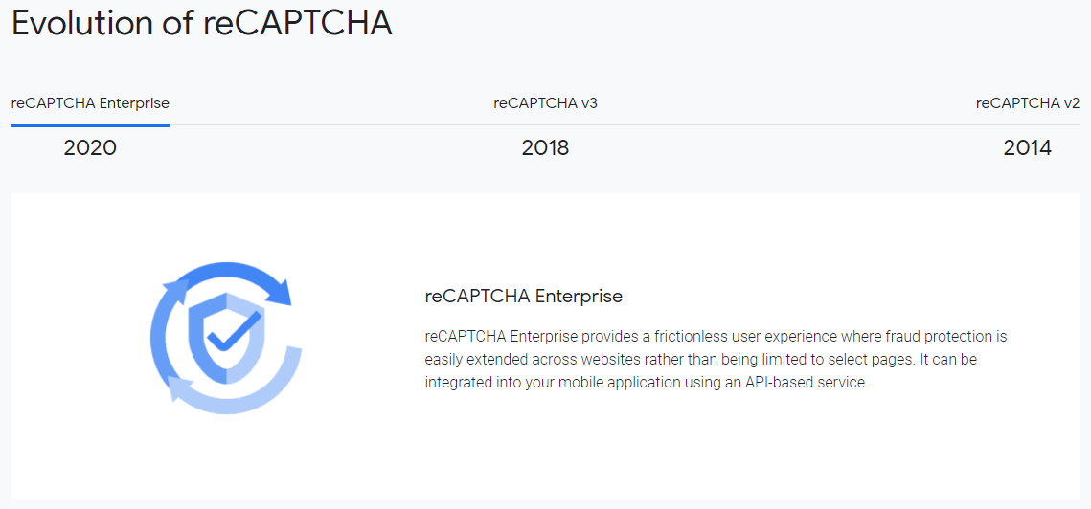

Slide 50
웹 페이지 보안 강화
데이터 수집
인공지능의 발전

Slide 51
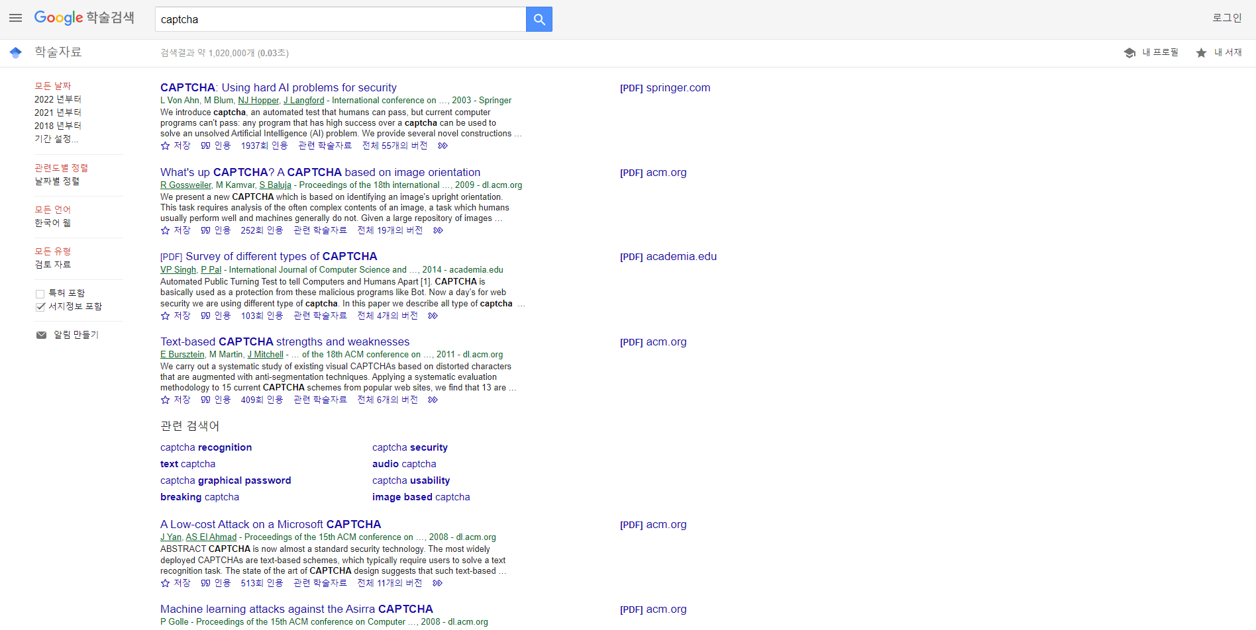
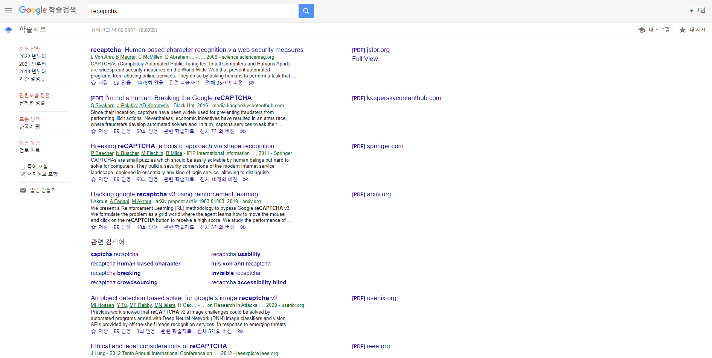

Slide 52
감사합니다.
김성원

